Slide 1



Toán 4
LUYỆN TẬP
Trang 131

Slide 2
I. YÊU CẦU CẦN ĐẠT:
1. Kiến thức
- Củng cố cách trừ 2 PS
2. Kĩ năng
- Thực hiện trừ được 2 PS cùng MS, khác MS, trừ một STN cho một PS, trừ một PS cho một STN
- Vận dụng giải các bài toán liên quan
3. Phẩm chất
- Chăm chỉ, tích cực trong giờ học.
4. Góp phần phát triển các NL
- NL tự học, làm việc nhóm, NL tính toán, NL giải quyết vấn đề và sáng tạo
* Bài tập cần làm: Bài 1, bài 2 (a, b, c), bài 3.

Slide 3

Đây là bức tranh của gia đình mình. Hôm nay là kỉ niệm 15 năm ngày cưới của bố mẹ, mình muốn chuẩn bị bữa tối cho gia đình. Để có được bữa tối, các bạn hãy giúp mình thực hiện các
bài tập nhé!

Slide 4


Đầu tiên,
là món khai vị

Slide 5

Bạn hãy nêu cách thực hiện phép trừ hai phân số khác mẫu số?
Bước 1: Ta quy đồng mẫu số của hai phân số
Bước 2: Trừ hai phân số đó.

Slide 6
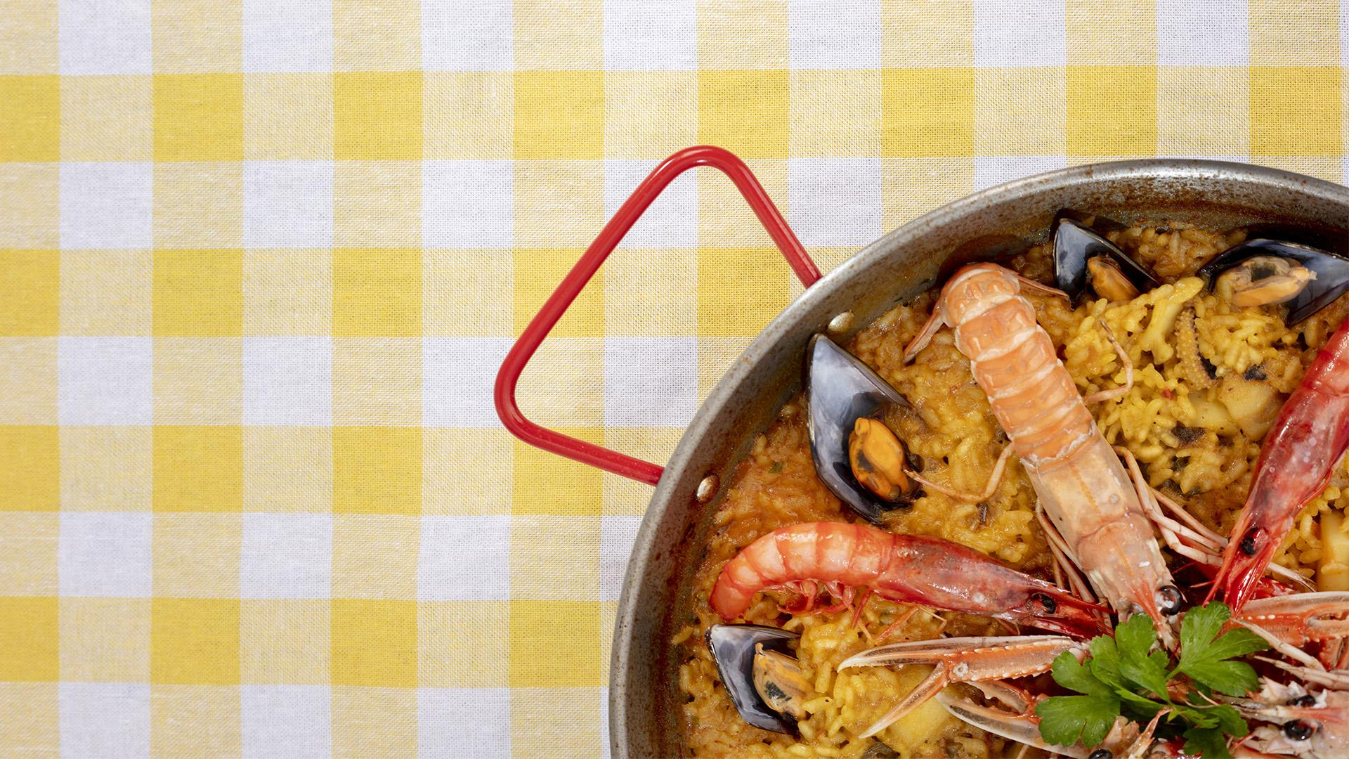
CHÚNG TA SẼ CHUẨN BỊ MÓN ĂN CHÍNH

Slide 7

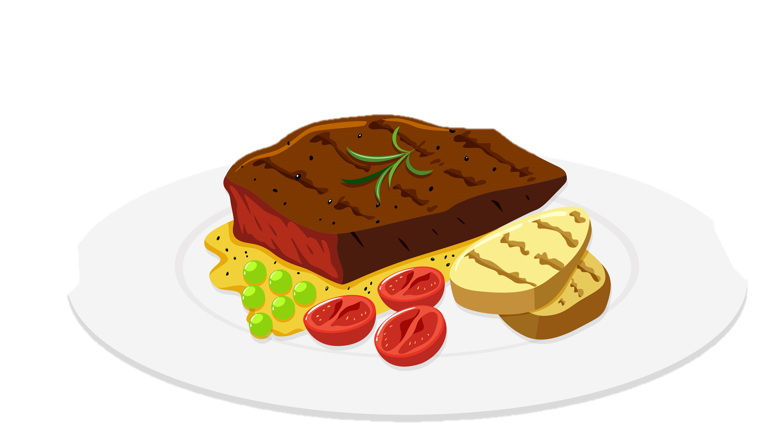


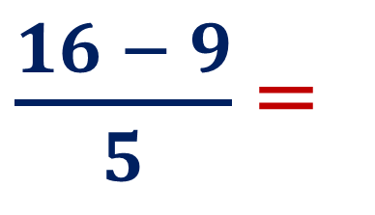
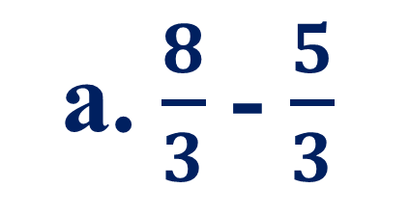


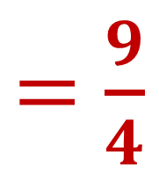

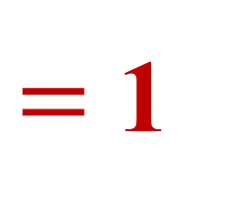
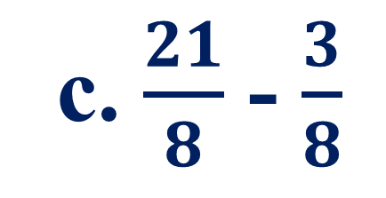
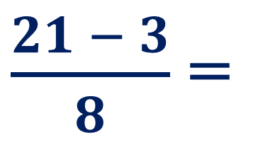
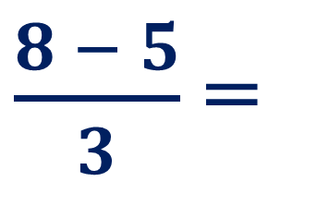
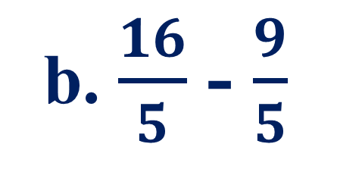


01
Bài 1: Tính
a. $\frac{8}{3}$ - $\frac{5}{3}$
$\frac{8 − 5}{3}$ =
$\frac{3}{3}$
$$=$$
$=$ 1
b. $\frac{16}{5}$ - $\frac{9}{5}$
$\frac{16 − 9}{5}$ =
$\frac{7}{5}$
$$=$$
c. $\frac{21}{8}$ - $\frac{3}{8}$
$\frac{21 − 3}{8}$ =
$\frac{18}{8}$
$=$ $\frac{9}{4}$
$$=$$

Slide 8
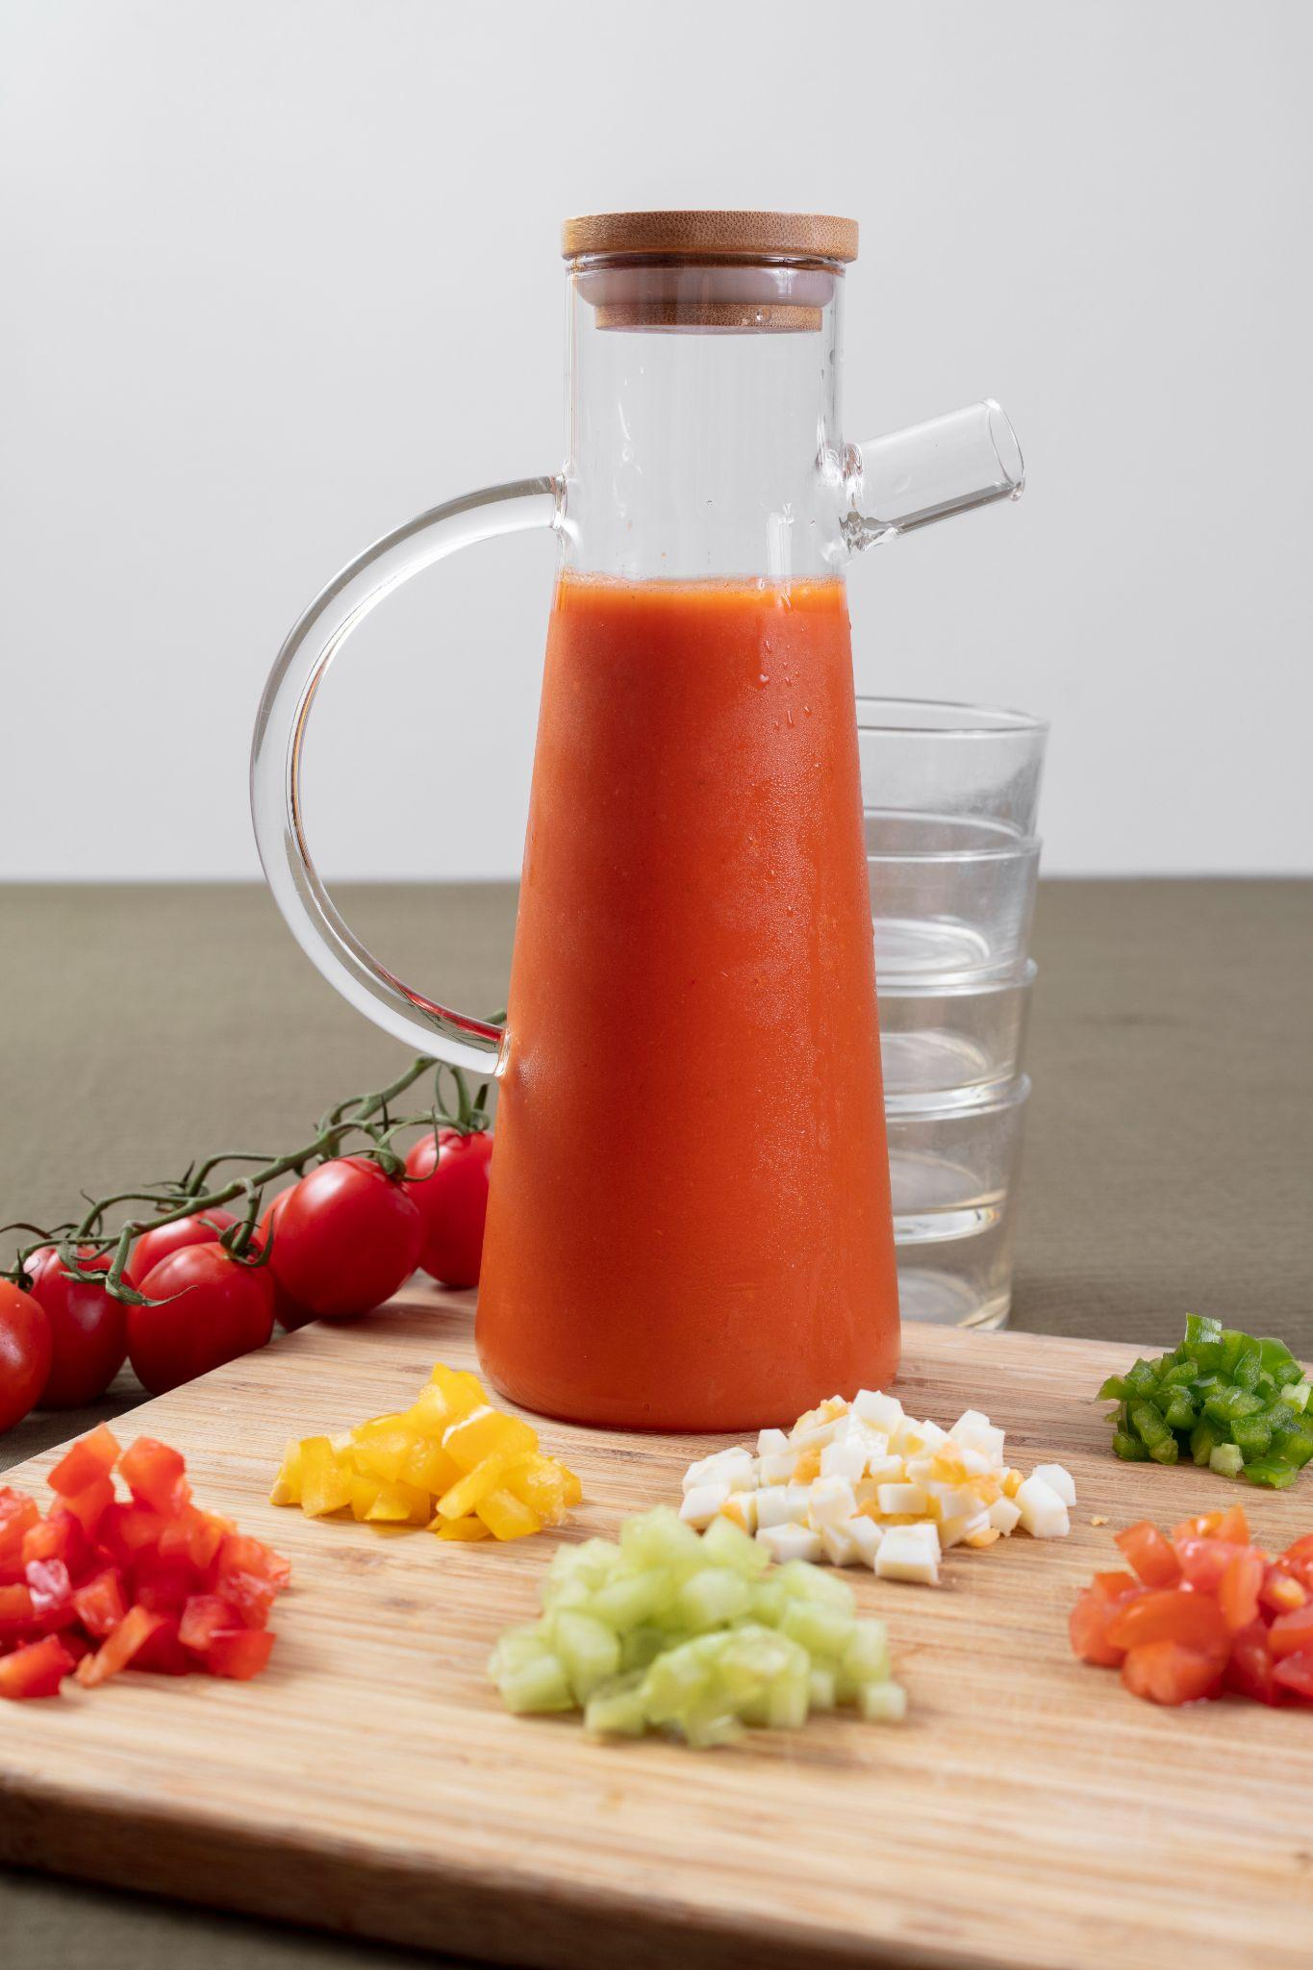
Mình nghĩ, nên chuẩn bị thêm nước uống.

Slide 9



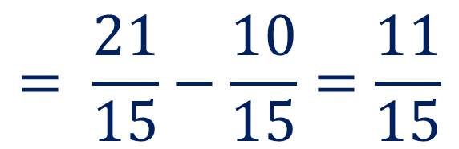
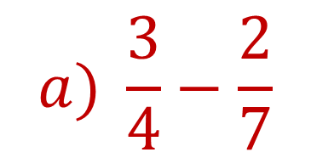
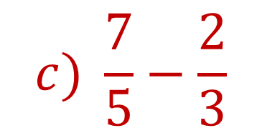

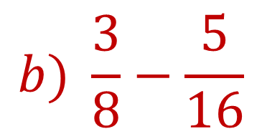
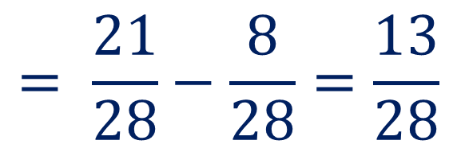
Bài 2: Tính
$$a) \frac{3}{4}−\frac{2}{7}$$
$$= \frac{21}{28}−\frac{8}{28}=\frac{13}{28}$$
$$b) \frac{3}{8}−\frac{5}{16}$$
$$= \frac{6}{16}−\frac{5}{16}=\frac{1}{16}$$
$$c) \frac{7}{5}−\frac{2}{3}$$
$$= \frac{21}{15}−\frac{10}{15}=\frac{11}{15}$$

Slide 10

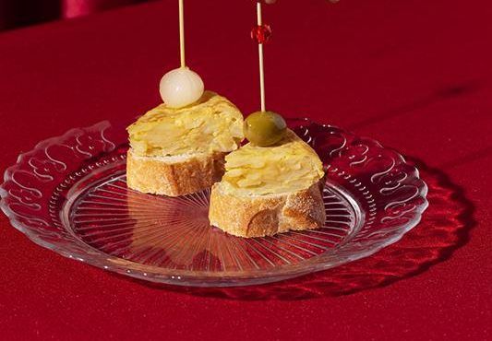
Cuối cùng, sẽ là món tráng miệng

Slide 11


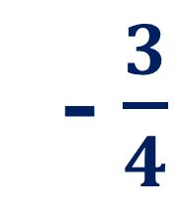

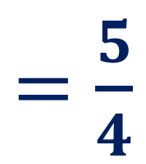
Măngnon
Bài 3: Tính (theo mẫu)
Mẫu 2 - $\frac{3}{4}$
$\frac{8}{4}$
- $\frac{3}{4}$
$=$ $\frac{5}{4}$
$$=$$

Slide 12

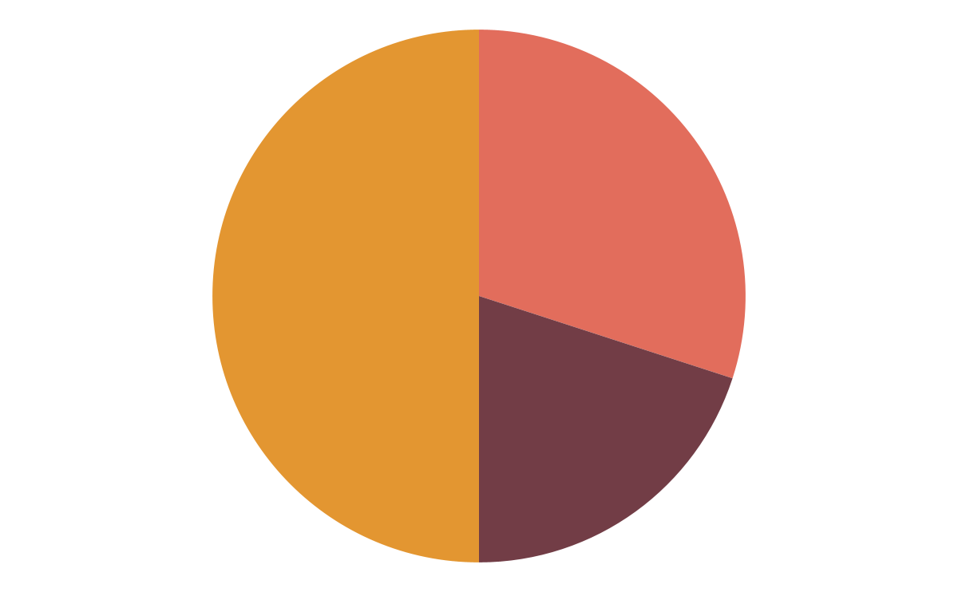
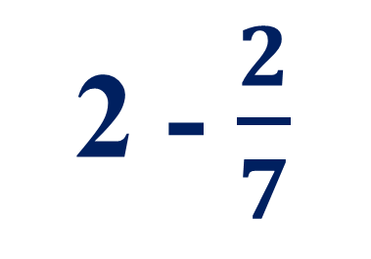
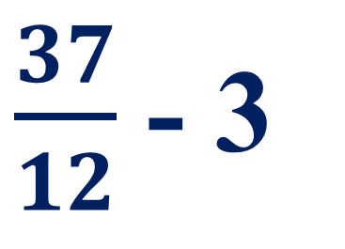
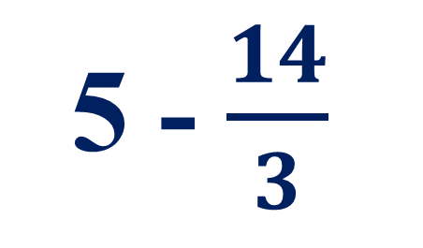
Bài 3: Tính (theo mẫu)
a)
2 - $\frac{2}{7}$
b)
5 - $\frac{14}{3}$
c)
$\frac{37}{12}$ - 3

Slide 13
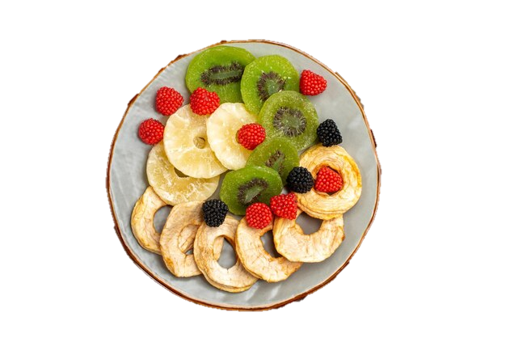

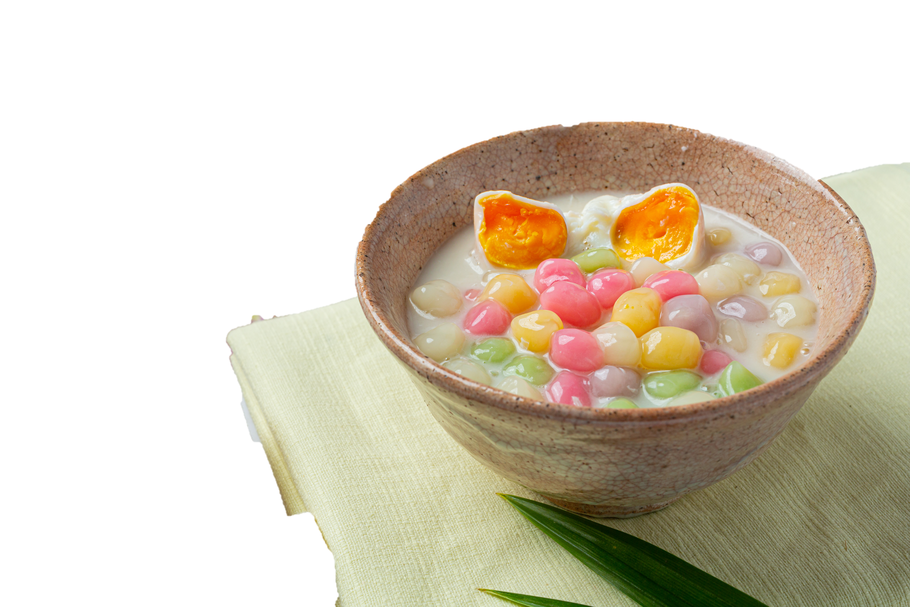


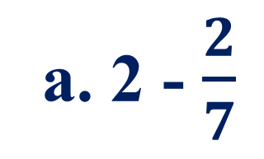

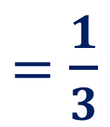
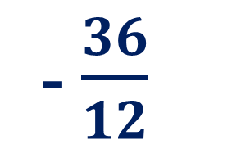


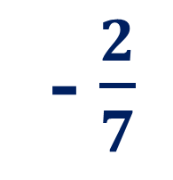
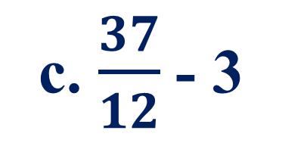
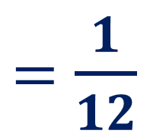

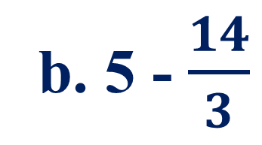
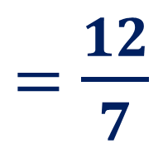
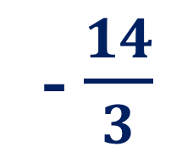
Măngnon
Bài 3 Tính (theo mẫu)
a. 2 - $\frac{2}{7}$
$\frac{14}{7}$
- $\frac{2}{7}$
$=$ $\frac{12}{7}$
$$=$$
b. 5 - $\frac{14}{3}$
$\frac{15}{3}$
- $\frac{14}{3}$
$=$ $\frac{1}{3}$
$$=$$
c. $\frac{37}{12}$ - 3
$\frac{37}{12}$
- $\frac{36}{12}$
$=$ $\frac{1}{12}$
$$=$$

Slide 14
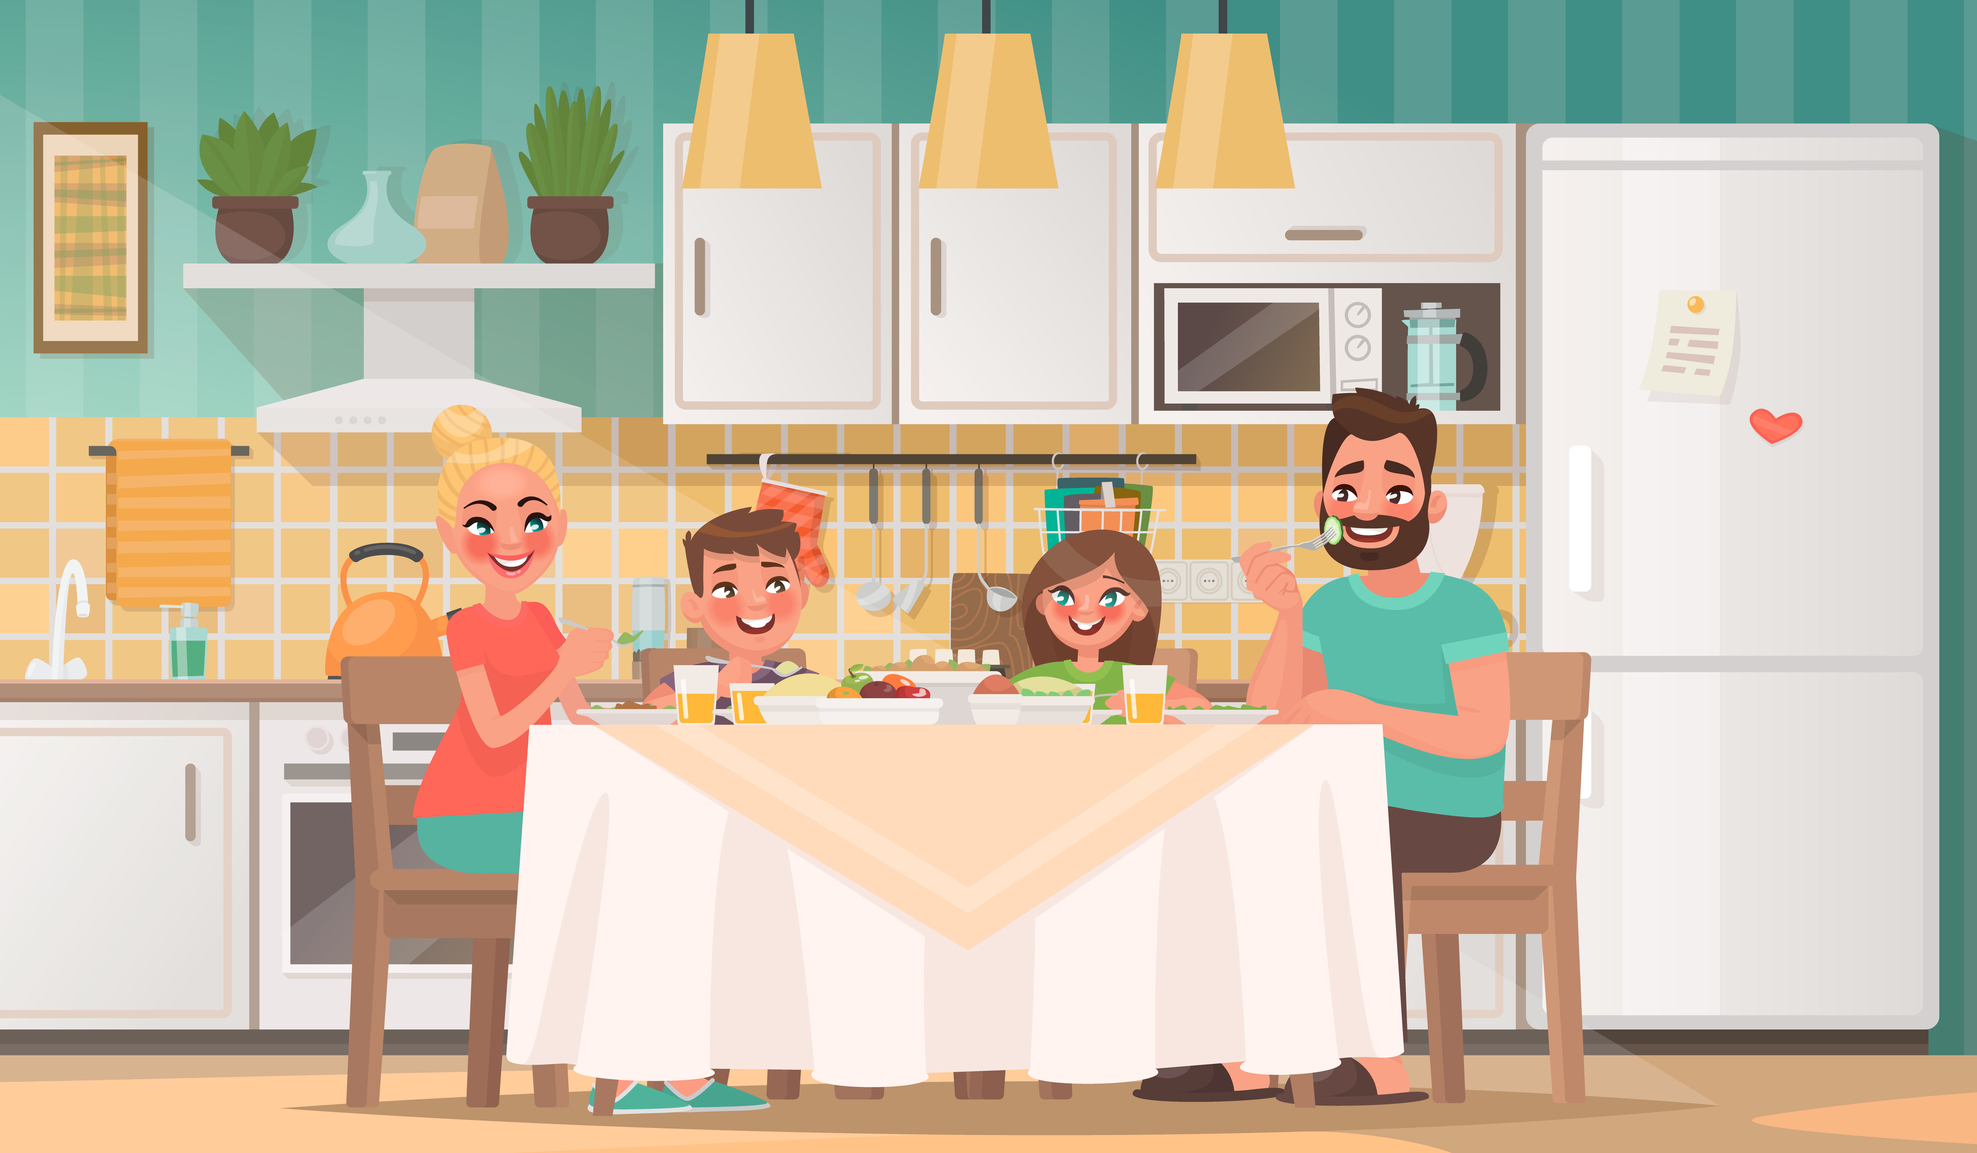
Bữa tiệc thật thịnh soạn. Cảm ơn các bạn nhé!
20%

Slide 15
TẠM BIỆT!

